Slide 1

중국 SDV 표준 분석
SDV/T 001-2022 Version 4 Beta 1
한국전자기술연구원 (KETI)

Slide 2
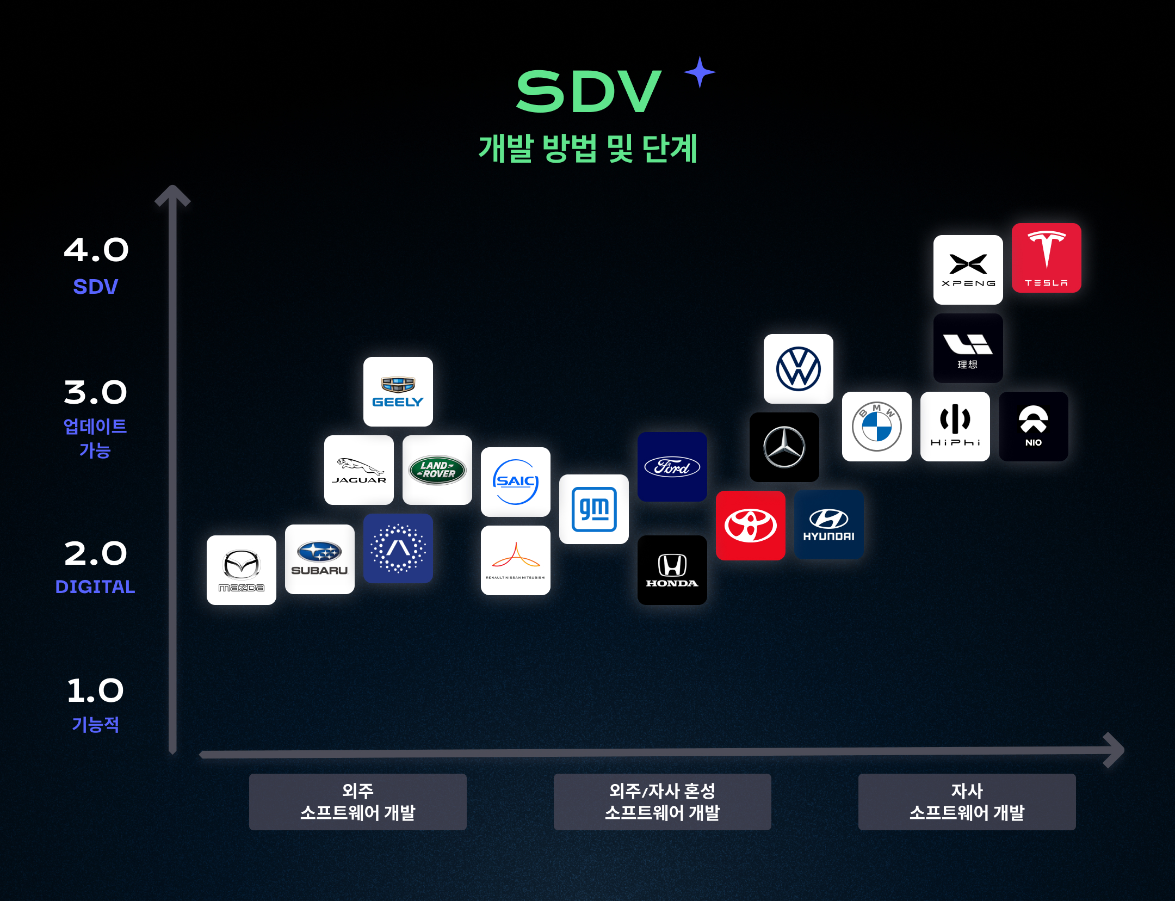
중국 SDV 시장 현황 2025
시장 규모
• 2024년: 2,135억 달러
• 2030년: 1조 2,370억 달러 (CAGR 34%)
• 글로벌 시장 40% 점유 예상
2025년 목표
• NEV 판매: 1,600만대 (YoY +24.4%)
• L3 자율주행: 30% 보급
• 차량 컴퓨팅: 5,000 TOPS
2

Slide 3
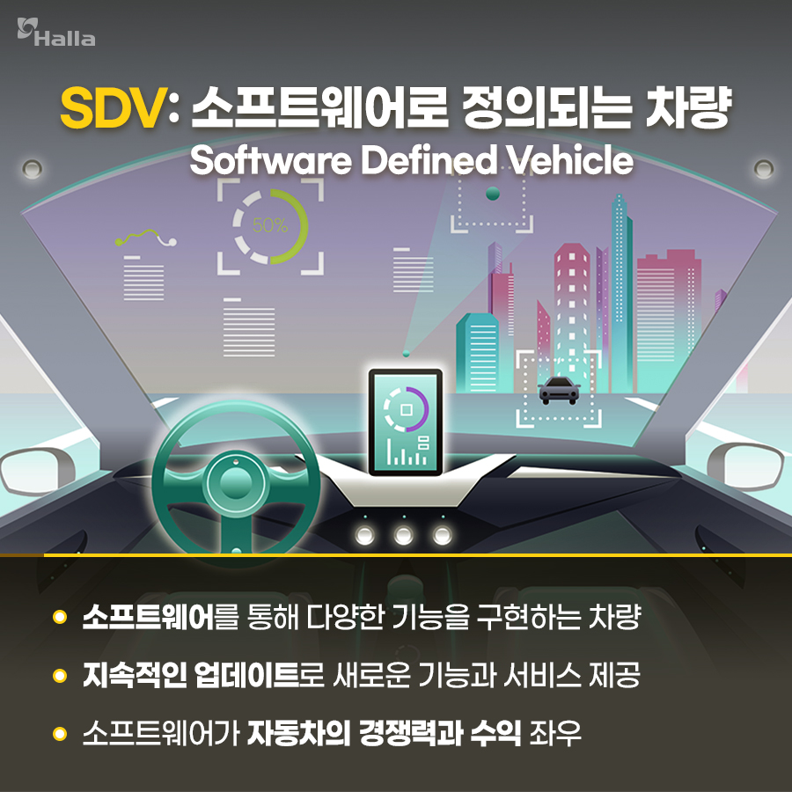
중국 SDV 표준 개요
SDV/T 001-2022 Version 4 Beta 1
• 발표: 2022년 12월
• 주관: CAAM 소프트웨어 분과
• 참여: 60개+ 기업
표준 구성
• Part 1: 아토믹 서비스 API (290+)
• Part 2: 디바이스 추상화 API (230+)
• 총 520개+ API 정의
3

Slide 4


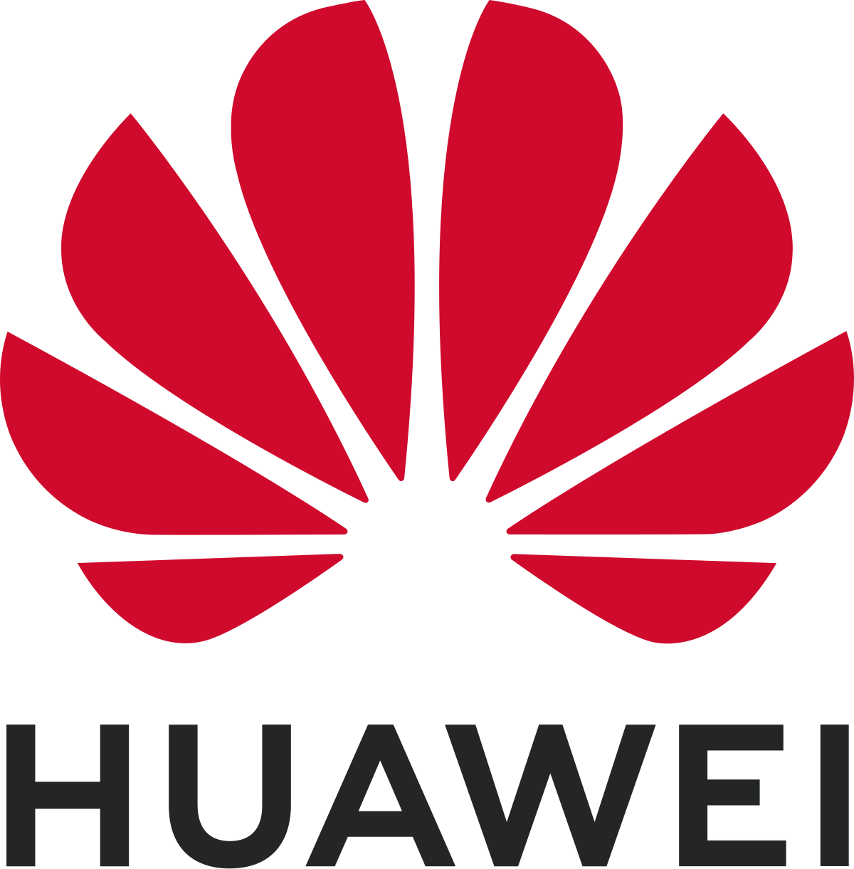
중국 SDV 표준 참여 주요 기업
60개 이상 기업이 참여하여 520개+ API 표준 개발
BYD
Geely
Huawei
520+
총 API 수
6+5
도메인 수
60+
참여 기업
2030
목표 연도
4

Slide 5
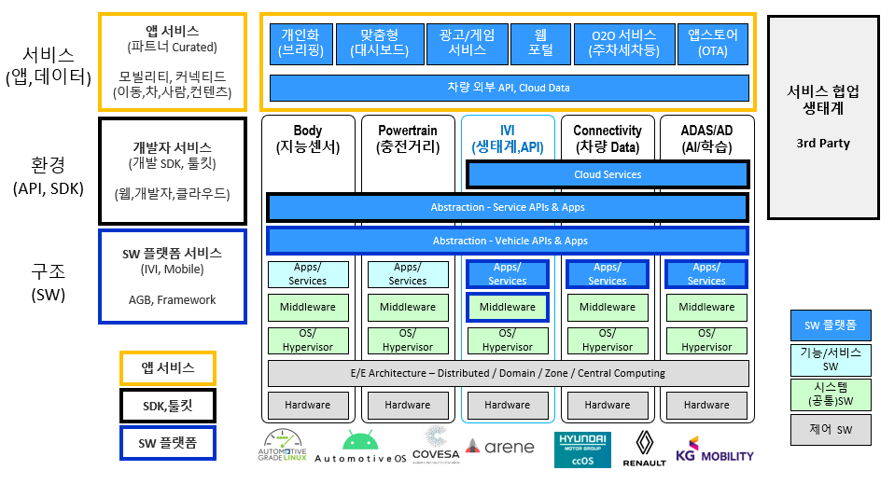
중국 SDV 4계층 아키텍처
Layer 1: 애플리케이션
OEM Apps, 3rd Party Apps
Layer 2: 아토믹 서비스 (Part 1)
BCM, TMS, VCS, EMS, ADAS, HMI
Layer 3: 디바이스 추상화 (Part 2)
Actuators, Sensors, ECUs
Layer 4: 기초 플랫폼
Linux, QNX, Android Auto
5

Slide 6
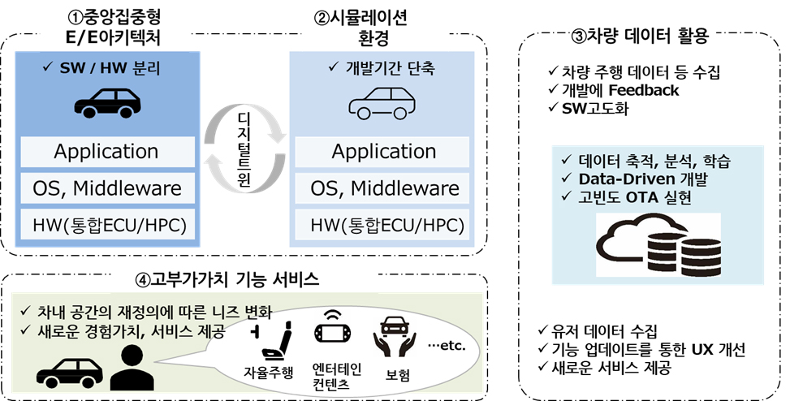
Part 1: 아토믹 서비스 API (6대 도메인)
• BCM: 차체 제어 (31개 서비스)
• TMS: 열 관리 (8개 서비스)
• VCS: 차량 제어 (12개 서비스)
• EMS: 에너지 관리 (15개 서비스)
• ADAS: 지능형 주행 (18개 서비스)
• HMI: 사용자 인터페이스 (10개 서비스)
6

Slide 7
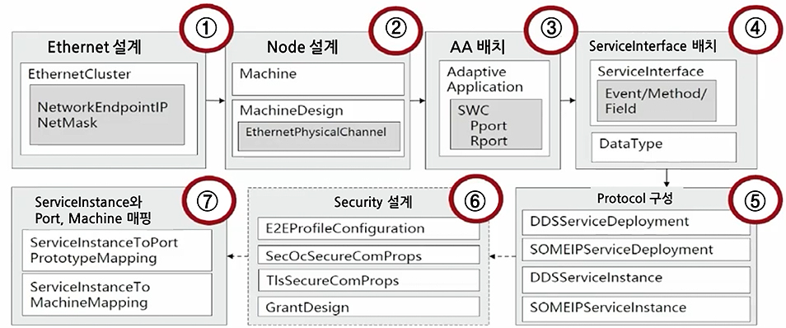
Part 2: 디바이스 추상화 API (5대 도메인)
• BCM: 액추에이터 25개, 센서 18개
• TMS: 액추에이터 12개, 센서 8개
• PWT: 액추에이터 15개, 센서 12개
• CHS: 액추에이터 8개, 센서 15개
• ADAS: 액추에이터 3개, 센서 8개
7

Slide 8
Version 3 → Version 4 핵심 변경사항
구분 | Version 3 | Version 4 | 개선율
총 API 수 | 450개 | 520개+ | +15%
BCM 서비스 | 29개 | 31개 | +7%
신규 모터 | 기본 모터 | 6종 피드백 | +600%
오류 진단 | 4단계 | 8단계 | +100%
온도 센서 | 기본 | AC/DC 분리 | +100%
✓ 6개 신규 모터 서비스: SingleFbMot, DoubleFbMot, TripleFbMot, SlideRMot, GradedMot, Heatr
✓ BCM 신규: SafetyBelt (안전벨트), ScreenAdjust (스크린 조절)
✓ TMS 개선: WorkMode API 3개 추가, 매개변수 확장
8

Slide 9
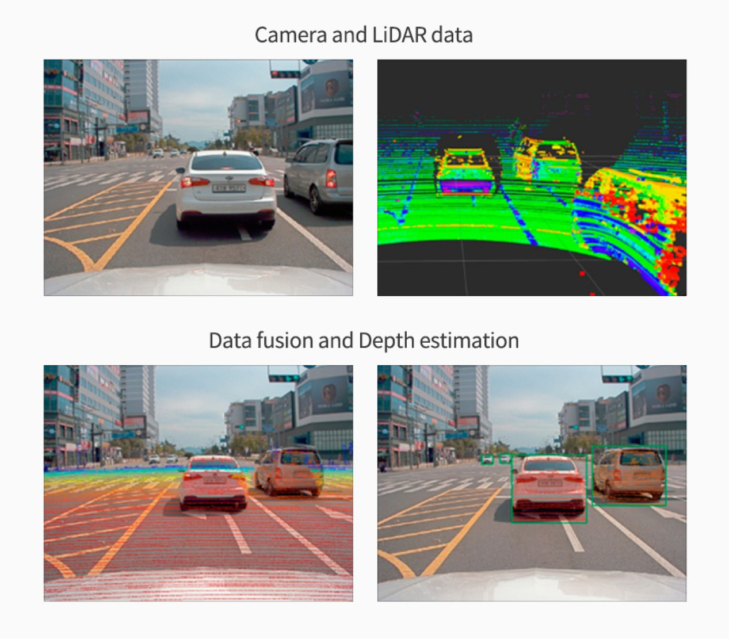
중국 OEM 구현 사례: BYD
DiLink 시스템
• 520개 API 중 450개 구현
• 월간 OTA 업데이트
• 100만+ 앱 생태계
2025 Xuanji 아키텍처
• God's Eye ADAS (100만대+)
• 1,000억 위안 투자
• 21개 모델 스마트 드라이빙
9

Slide 10
화웨이 IDVP 플랫폼
2024년 성과
• 순이익: 22.3억 위안
• 기업가치: 160억 달러
• SDV 표준 완벽 호환
2030 전망
• NEV 점유율: 82%
• 차량 컴퓨팅: 5,000+ TOPS
• L3 자율주행: 30%
10

Slide 11
한국의 SDV 대응 전략
현황
• 현대차 ccOS 개발 중
• AUTOSAR 기반 접근
• K-SDV 표준화 논의
제안
• 중국 표준 벤치마킹
• Core API + Extension 구조
• MaaS/C-ITS 차별화
• 2025년 K-SDV 1.0 목표
11

Slide 12
핵심 시사점
• ✓ 세계 최대 규모 API 표준 (520개+)
• ✓ 빠른 반복 개발 (6개월 주기)
• ✓ 강력한 산업계 지원
• ✓ 2030년 글로벌 시장 주도 가능성
•
• ⚡ 한국의 신속한 대응 필요
• ⚡ 글로벌 호환성 확보 중요
• ⚡ 차별화된 K-SDV 전략 수립
12

Slide 13
Q & A
감사합니다
한국전자기술연구원 (KETI)
모빌리티플랫폼연구센터

